Slide 1
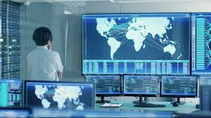
Toshiba Corporation

Slide 2
Історія створення і розвитку компанії.
Корпорація Toshiba була заснована в 1875 році і стала першим в Японії виробником телеграфного устаткування. Спочатку вона називалася Інженерна контра Танаки. Засновник компанії Танака Хісасіґе був відомим в Японії винахідником. Серед найвидатніших його винаходів — механічні ляльки і годинник, який не потрібно заводити. Це були дійсно видатні винаходи для другої половини XIX століття. Незабаром компанія стала одним з найбільших в Японії виробником могутнього електротехнічного устаткування.

Slide 3

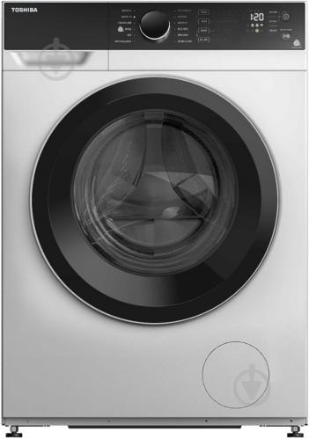
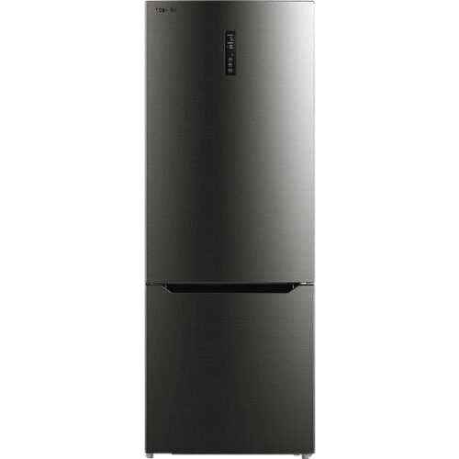
Історія створення і розвитку компанії.
Пізніше, слідуючи вимогам ринку, основним напрямом своїй діяльності компанія зробила виробництво техніки для кінцевого споживача. Ще в 30-х роках XX століття вперше в Японії почалося масове виробництво холодильників, пральних машин і пилососів, розроблених корпорацією Toshiba.

Slide 4
Історія створення і розвитку компанії.
Після тривалого процесу злиття і перетворень поглинання в 1939 з Shibaura Seisakusho і Tokyo Denki створило нову компанію під назвою Tokyo Shibaura Denki. Скорочення цієї назви — Toshiba — дало сучасну назву корпорації. В 1978 році компанія затвердила свою нову назву Toshiba. А незабаром після цього, в 1985 році, компанією був створений перший у світі портативний комп'ютер.

Slide 5
Історія створення і розвитку компанії.
За роки свого існування компанія стала транснаціональною корпорацією і увійшла до числа найбільших світових виробників електроніки і електротехніки. За підсумками 2000 року загальні продажі компанії склали 53 млрд доларів. У офісах і на виробництвах компанії по всьому світу зайнято понад 198 000 чоловік. За даними журналу «Fortune», фірма займає 44-е місце в списку найбільших компаній світу. За межами Японії знаходиться більше 100 її офісів і дочірніх компаній. У них працює понад 40 000 співробітників, включених в процес розробки, виробництва і продажів самих різних продуктів.

Slide 6
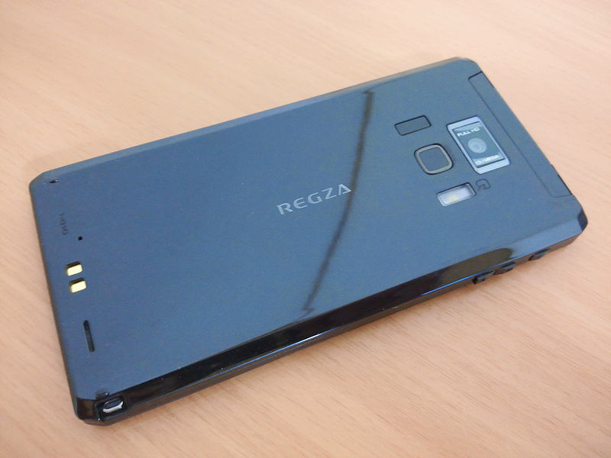
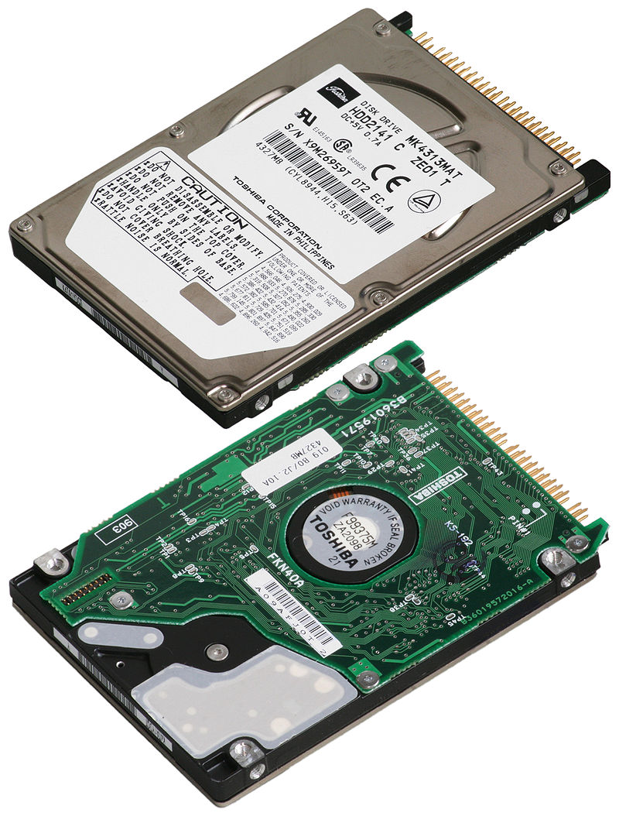
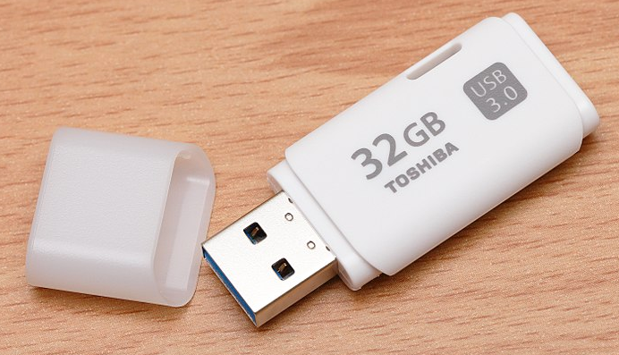
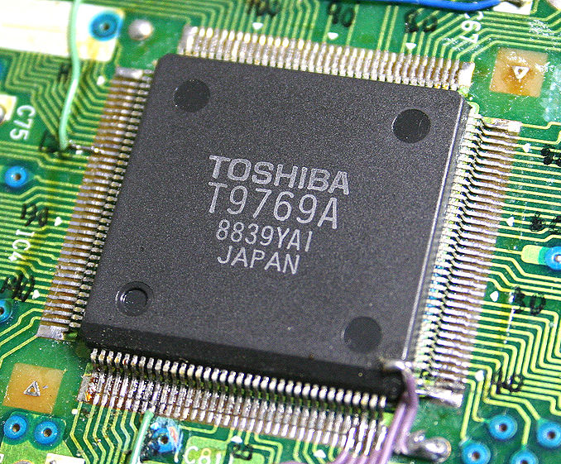
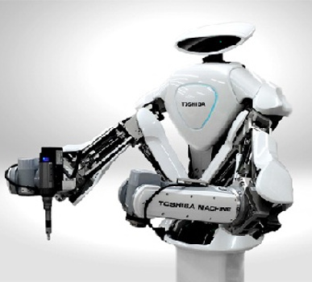
Які нові продукти та послуги запропонувала компанія.
Основними напрямками роботи компанії є:
Digital Teсhnika — механічна техніка, машини, ігрові автомати, робототехніка, автоматизація, вимірювальні прилади.
Digital Products — стільникові телефони стандарту 3G, LCD-телевізори, проектори, персональні комп'ютери, POS-термінали.
Electronic Devices & Components — електронні компоненти, силова електроніка, CMOS-матриці, рентгенівські трубки.

Slide 7
Які нові продукти та послуги запропонувала компанія.
Social Infrastructure Systems — продукти, системи і рішення для енергетики, промисловості, транспорту і суспільної інфраструктри, включаючи:
Power Systems Company — заводи з переробки ядерного палива, устаткування для гідро-, теплових і геотермальних електростанцій, трансформатори, паливні комірки.
Industrial Systems Company — промислові комп'ютери, системи автоматичного сортування листів, інформаційні системи для транспорту, пристрої і прилади для контролю і вимірювання.
Social Infrastructure Systems Company — рішення з водоочистки і водопідготовки, системи розподілу електроенергії, телекомунікаційні системи, системи контролю повітряного руху, радарні системи і навігаційне устаткування.
Toshiba Solutions Corporation
Toshiba Medical Systems Corporation

Slide 8
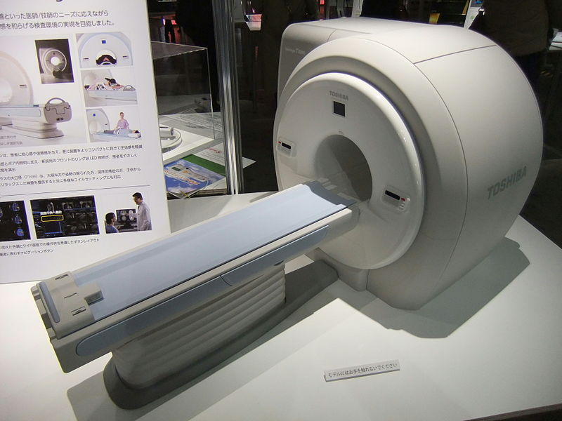
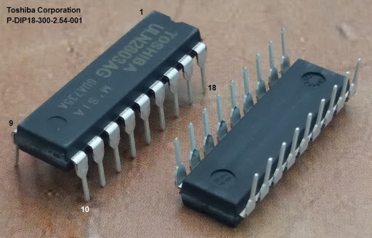
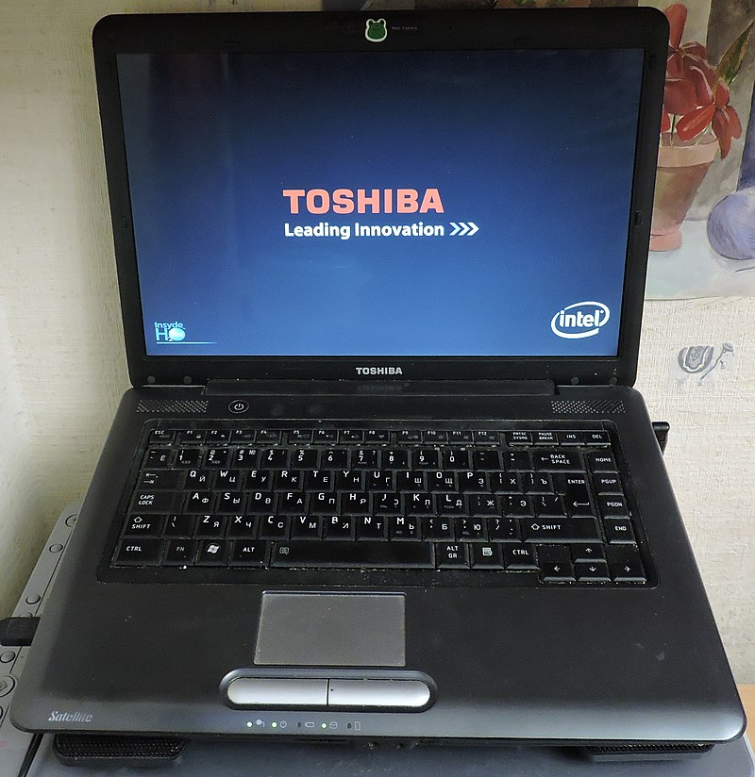
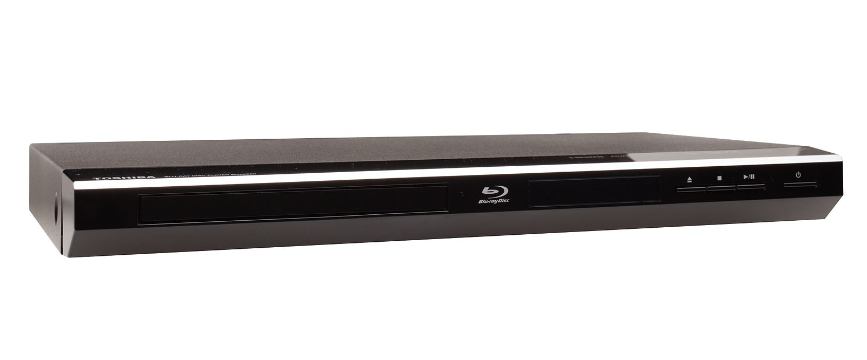
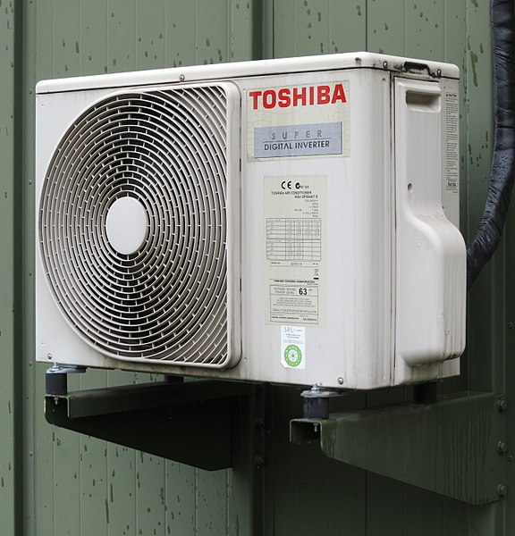
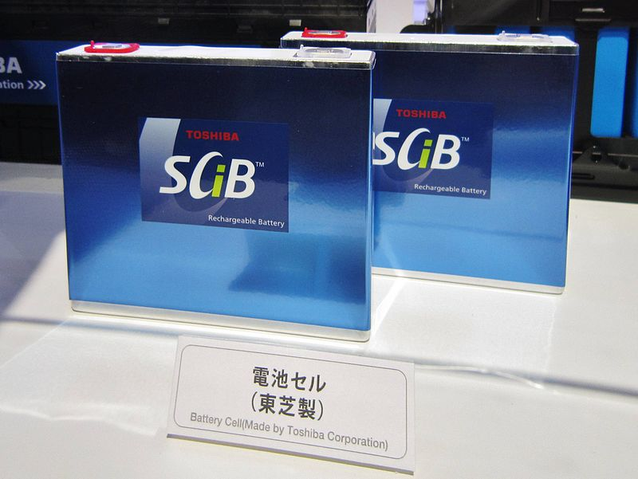
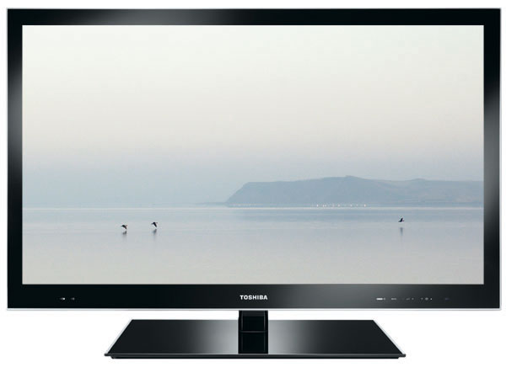

Slide 9
Нові способи взаємодії зі споживачем.
Мета компанії - поліпшити якість життя. З моменту заснування компанії Toshiba її діяльність спрямована на поліпшення якості життя для всіх людей.
Сьогодні пропонуються компанією Toshiba технології візуалізації в поєднанні з потужним і зручним для пацієнтів обладнанням продовжують рятувати життя і зберігати здоров'я людей в усьому світі.

Slide 10
Нові способи взаємодії зі споживачем.
Принцип Створено в ім'я життя, яким компанія Toshiba керується при розробці своїх систем, в повній мірі відноситься і до її сервісу, технічної підтримки і навчання фахівців-медиків. Компанія Toshiba постійно взаємодіє з клієнтами, безперервно вдосконалюючи свою продукцію.

Slide 11

Нові технології у виробництві, веденні, організації та плануванні бізнесу.
Основні принципи компанії:
Повага прав людини
Диверсифікація і активну участь
Підтримка різних стилів роботи
Справедлива оцінка і ставлення
Розвиток можливостей персоналу
Охорона праці і техніка безпеки

Slide 12
Нові технології у виробництві, веденні, організації та плануванні бізнесу.
Компанія зосереджена не на отриманні незалежності, а на створенні взаємозалежних зв’язків з іншими компаніями.
Однією із стратегій є поставлення перед собою вищих цілей, ніж компанія могла б досягти.
Також компанія вкладає значну частку коштів в розробку іновацій.

Slide 13
Основні показники діяльності компанії.
На даний момент компанія отримує численні збитки.
Причиною названо падіння попиту на електронні пристрої та обладнання в зв'язку з пандемією COVID-19. Збитковий показник став для компанії першим за останні 4 роки.
В останній раз Toshiba терпіла квартальні операційні збитки в жовтні-грудні 2016 року, на піку кризи, пов'язаного з відмовою американського атомного енергоблоку Westinghouse.
2019 рік Toshiba закінчила з чистим прибутком в $ 9,2 млрд.
На днях стало відомо, що Toshiba офіційно покинула ринок персональних комп'ютерів.

Slide 14
що досвіду з цієї компанії можна використати для розвитку підприємництва в Україні?
Співпраця з іншими компаніями
Вклад коштів у інновації
Турбота про співробітників та споживачів

Slide 15
Дякую за увагу!

